Slide 1
65. Majstrovstvá Slovenska v bezmotorovom lietaní
LETISKO MARTIN
12.6.2022 – 25.6.2022

Slide 2
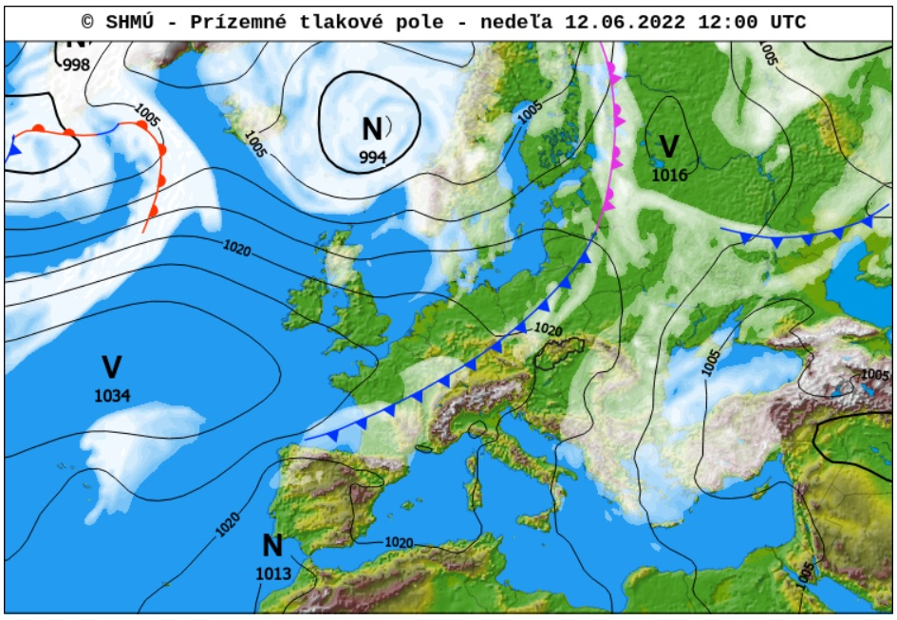
BRIEFING DAY 1

Slide 3
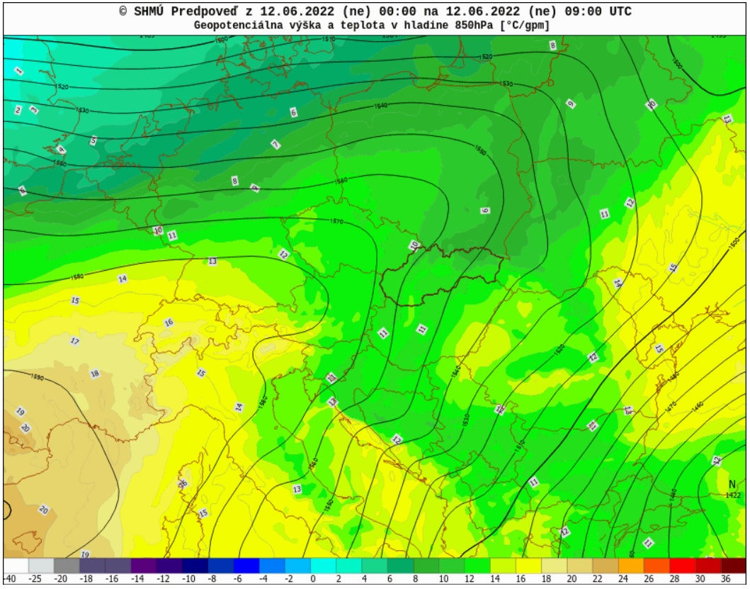
BRIEFING DAY 1

Slide 4
BRIEFING DAY 1

Slide 5
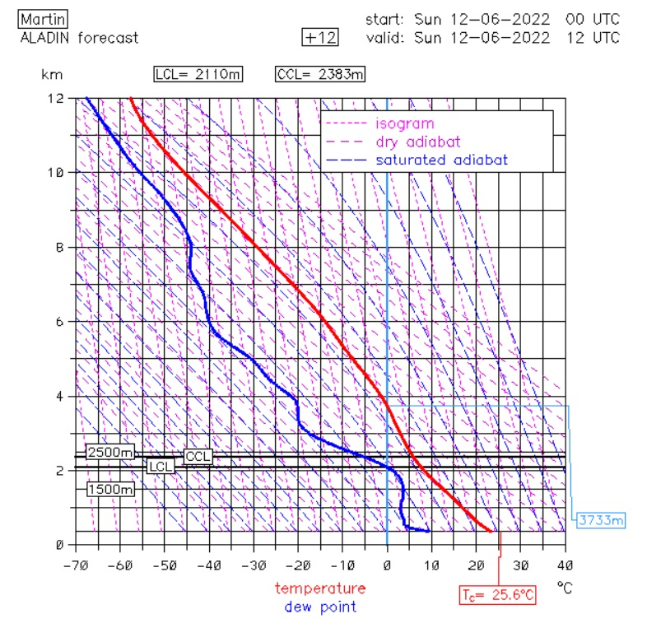
BRIEFING DAY 1

Slide 6
BRIEFING DAY 1

Slide 7
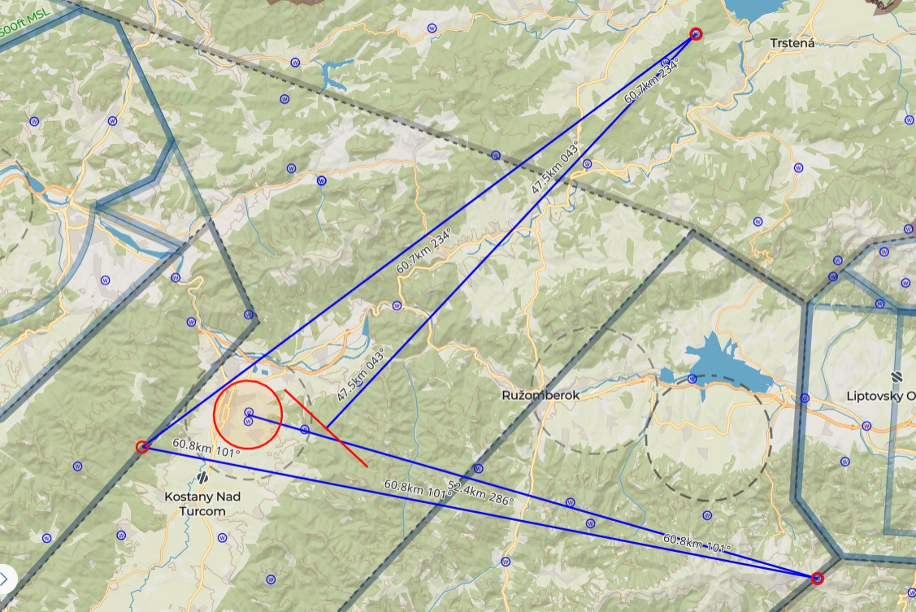
BRIEFING DAY 1

Slide 8
BRIEFING DAY 1

Slide 9
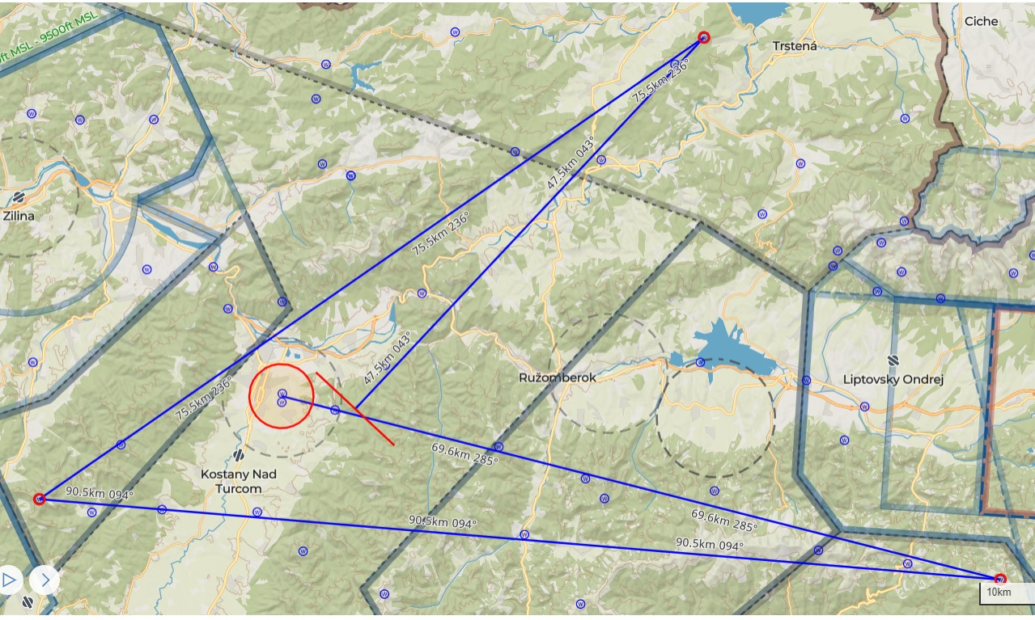
BRIEFING DAY 1

Slide 10
65. Majstrovstvá Slovenska v bezmotorovom lietaní
LETISKO MARTIN
12.6.2022 – 25.6.2022

